Slide 1



Aimons
Jogo educacional infantil
Orientandos:
Ana Alice Galdino Cavalcante, Bruna Kevenlly Soares, Matheus Luiz Costa da Silva, Sofia Teresa de Carvalho S. Alves.
Orientadora e Co-Orientador:
Pedrina Célia Brasil
Thiago Jefferson de Araújo
Agosto/2019

Slide 2
Sumário
Introdução;
Solução Tecnológica;
Tecnologia e Ferramentas Utilizadas;
Diagrama de Caso de Uso;
Desenvolvimento;
Questionário;
Projeto de Aprendizagem;
Game Design;
Modelo;
Problemas;
Cronograma;
Referências;
Dúvidas.

Slide 3

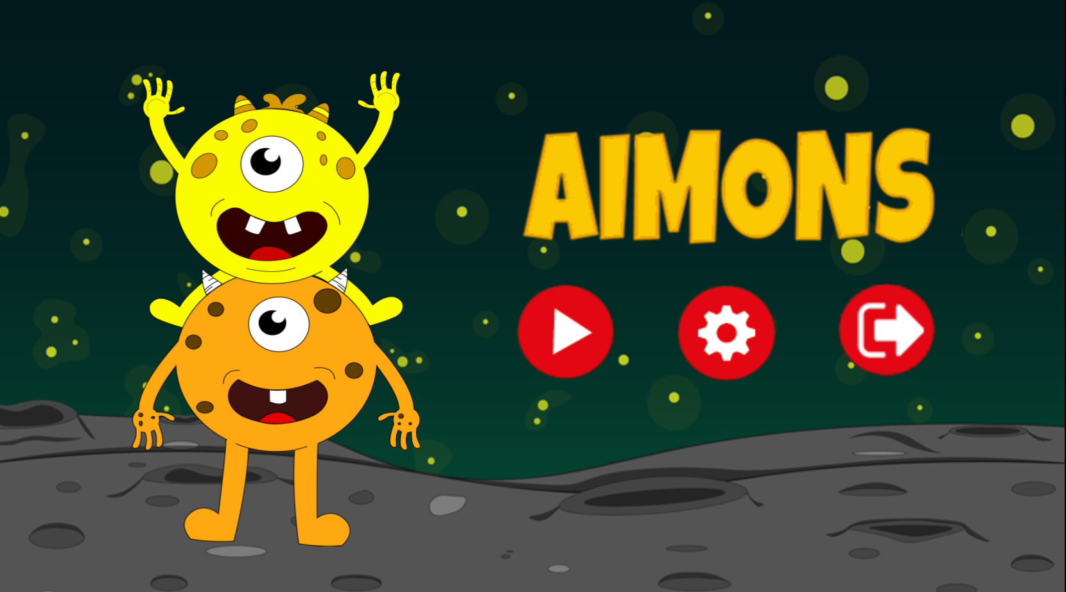
Introdução
“A utilização de jogos didáticos é uma proposta de metodologia inovadora, capaz de melhorar o processo de ensino-aprendizagem, e aumentar o estímulo dos alunos e docentes no dia a dia em sala de aula.“ (PIMENTEL; ALBUQUERQUE; LIMA, 2017, p. 1)
O objetivo deste trabalho é desenvolver um jogo educativo que auxilie no aprendizado de Língua Portuguesa e Matemática, para crianças de 6 a 8 anos.

Slide 4

Solução Tecnológica

Slide 5

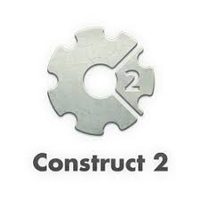





Tecnologia e Ferramentas Utilizadas
Illustrator
Construct 2
Cordova/Phone Gap
Coggle
Drive
Trello
Astah

Slide 6
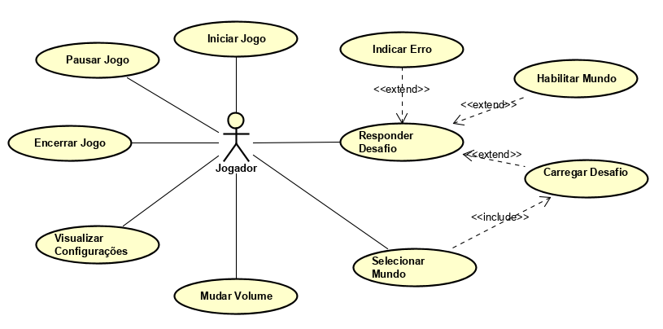
Diagrama de caso de uso

Slide 7
Desenvolvimento
Maio
Junho
Julho
Agosto
Pré-produção
Pré-produção
Produção
Produção
Elaboração do questionário
Pesquisa Bibliográfica e Análise da BNCC
Aplicação do questionário
Projeto de Aprendizagem
Game Design
Produção dos Assets
Compreensão do Motor de Jogo (Construct 2)
Implementação das Mecânicas Básicas
Nível 1 - Matemática
LOREM
LOREM

Slide 8
Questionário
Público Alvo
  Pedagogos do Ensino Fundamental I (2º e 3º ano)
Roteiro
  Metodologias de ensino;
  Ferramentas tecnológicas em sala de aula;
  Uso do livro didático;
  Conteúdos essenciais de Língua Portuguesa e Matemática.

Slide 9
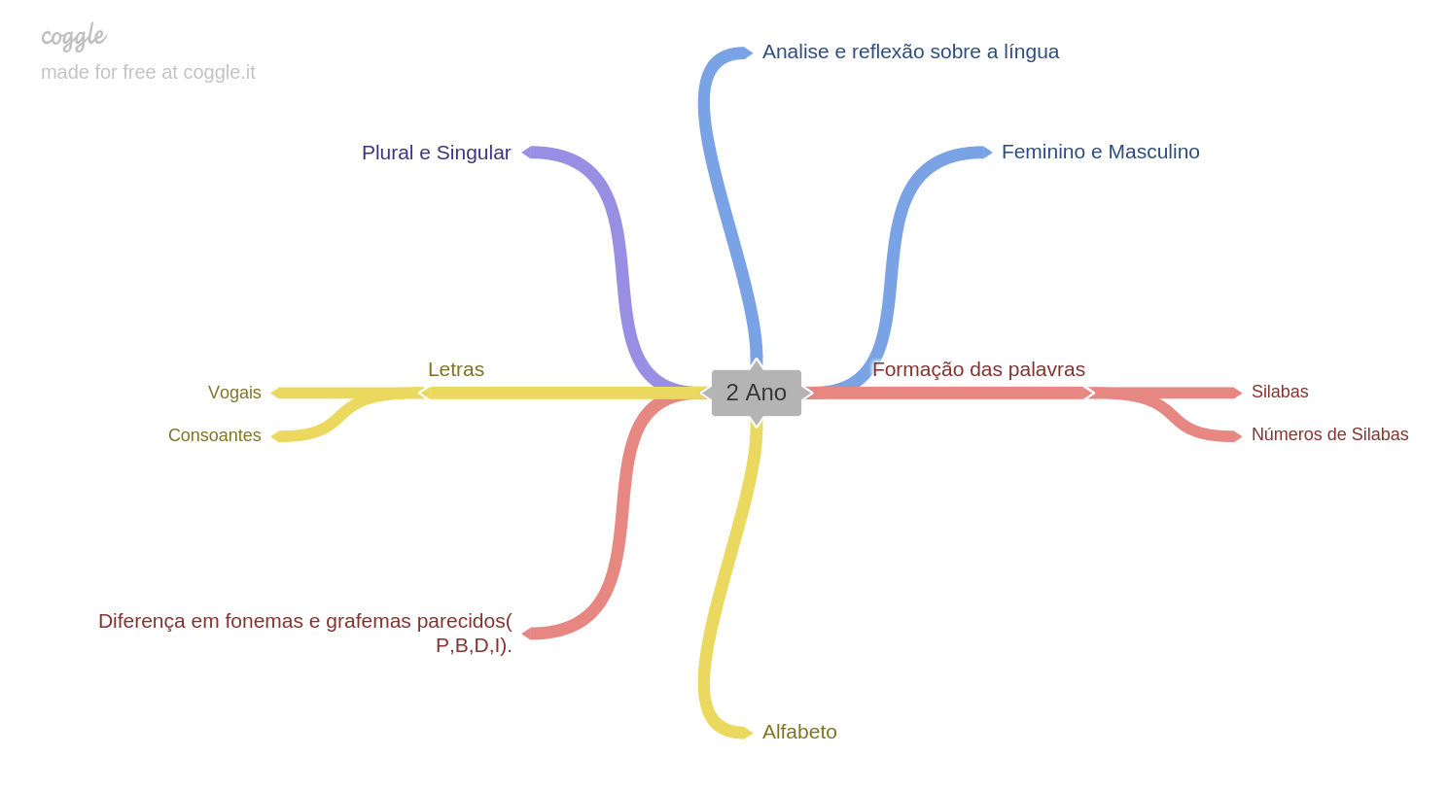
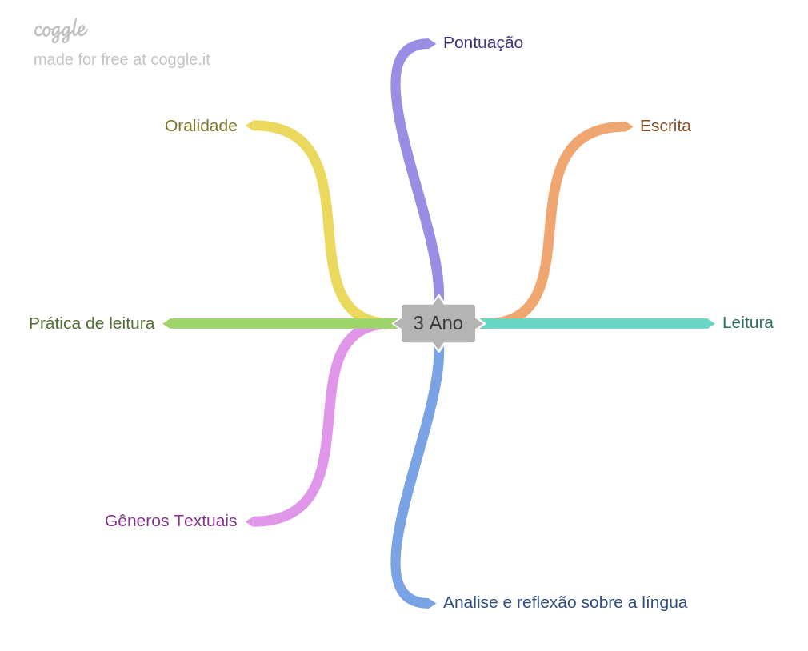
Projeto de Aprendizagem
Mapa Mental - Português

Slide 10
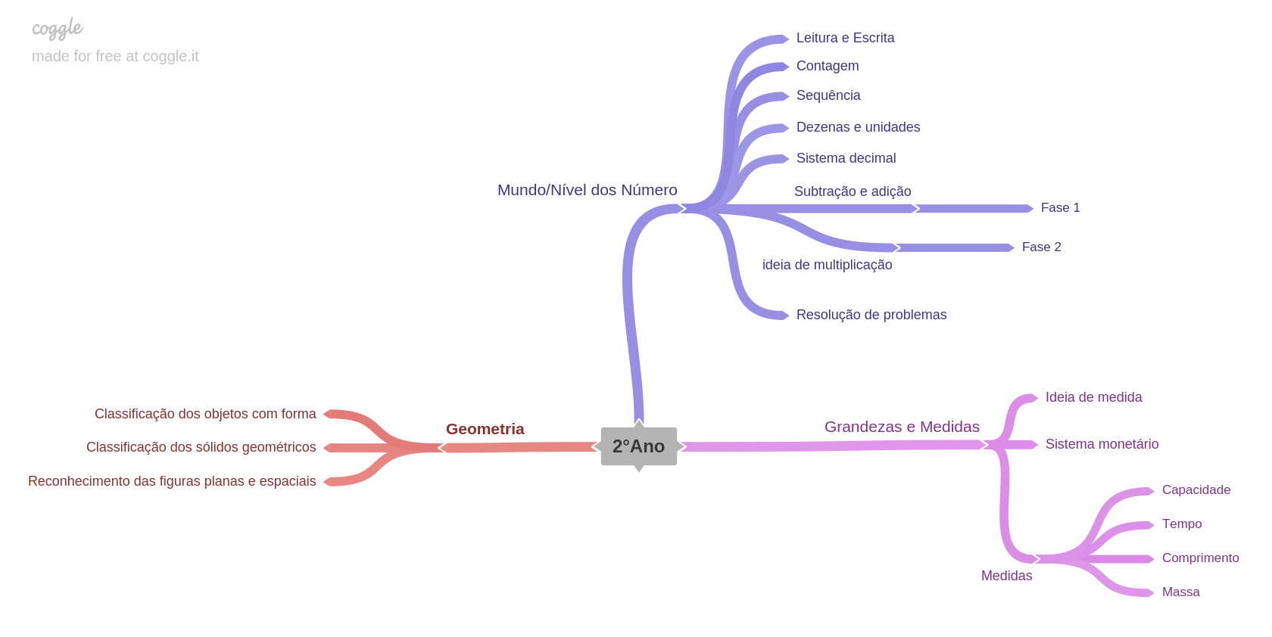
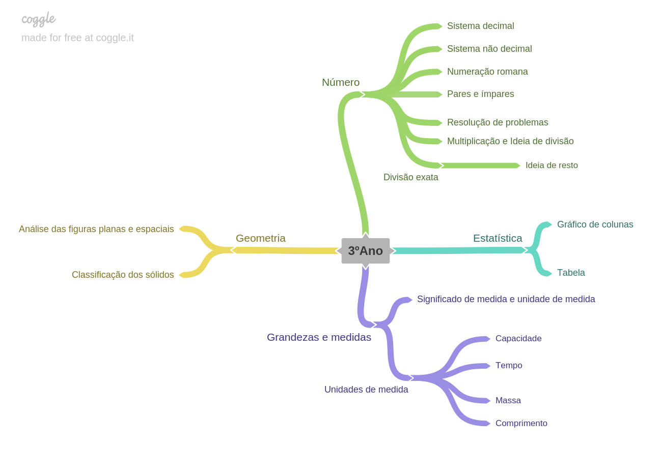
Projeto de Aprendizagem
Mapa Mental - Matemática

Slide 11
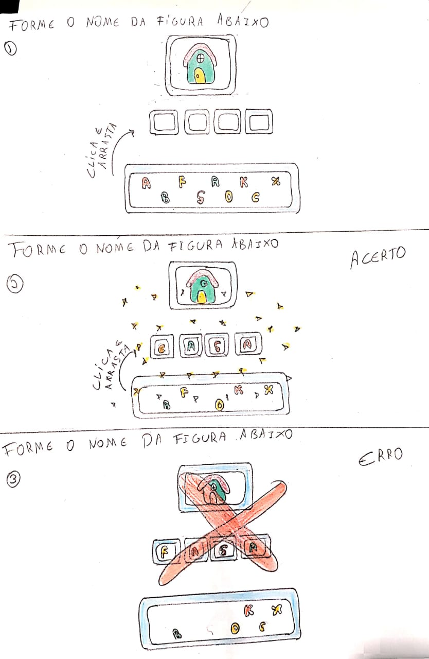
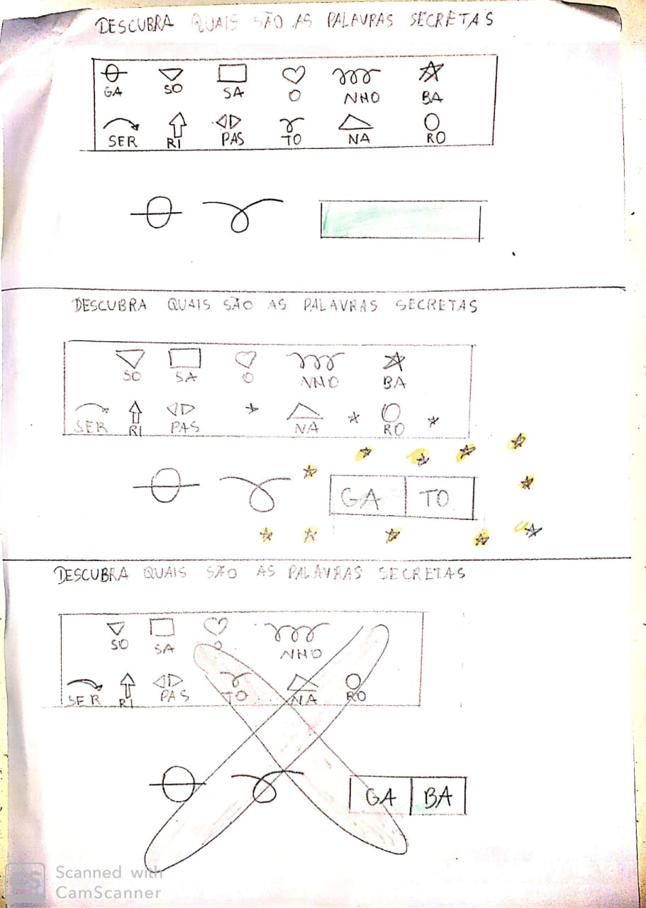
Game Design
Nível 1 Português: Formação de palavras fazendo uso do alfabeto.
Nível 2 Português: Compreensão do processo na divisão silábica e desenvolvimento do raciocínio lógico.

Slide 12
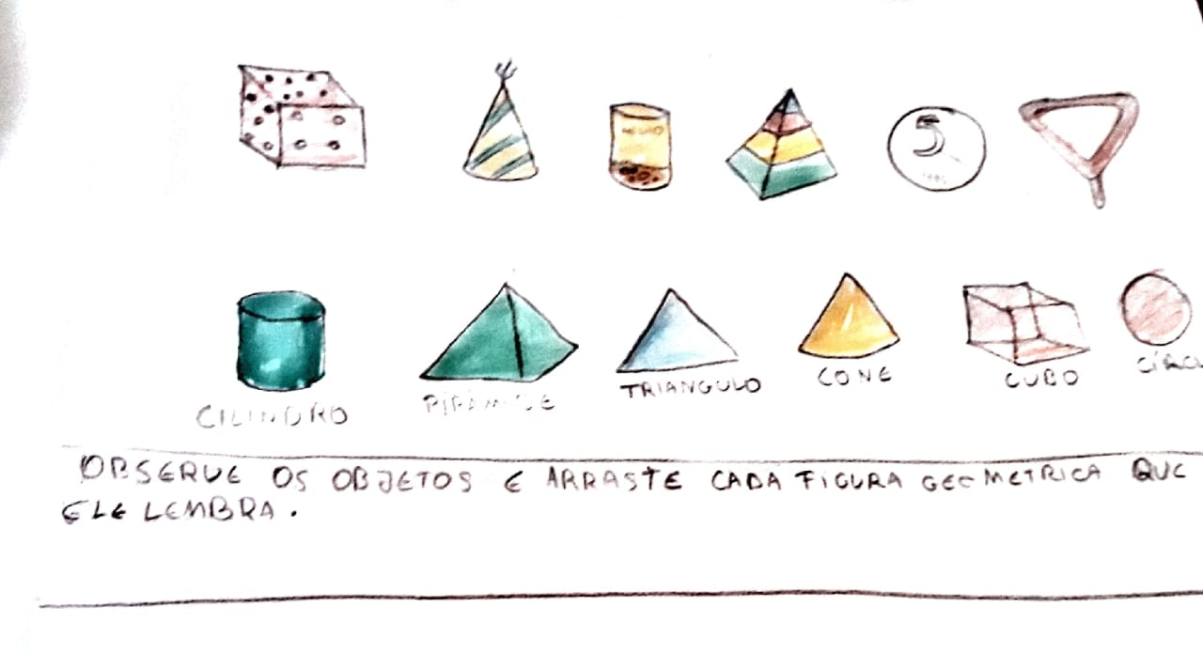
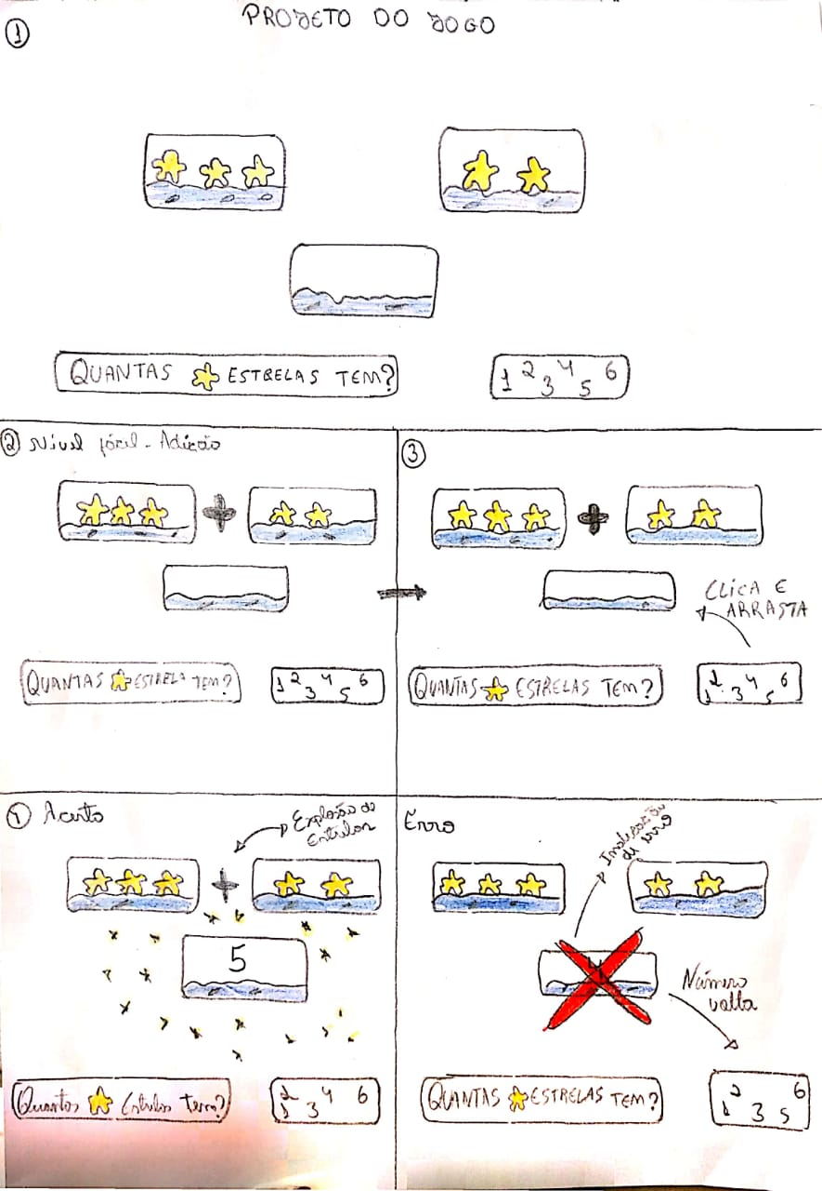
Game Design
Nível 1 Matemática: Contagem e compreensão dos significados de adição e subtração.
Nível 2 Matemática: Geometria: Figuras planas e espaciais.

Slide 13

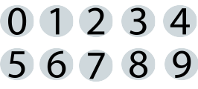







Assets

Slide 14
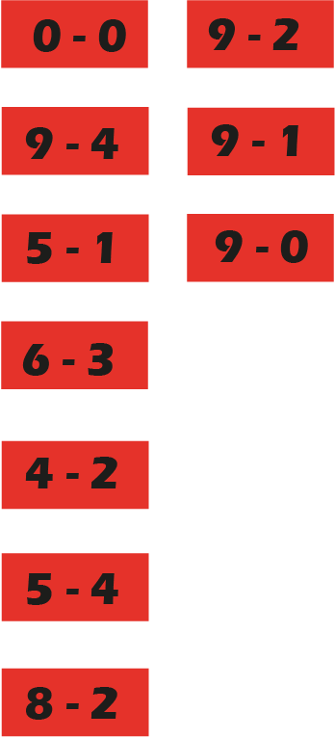
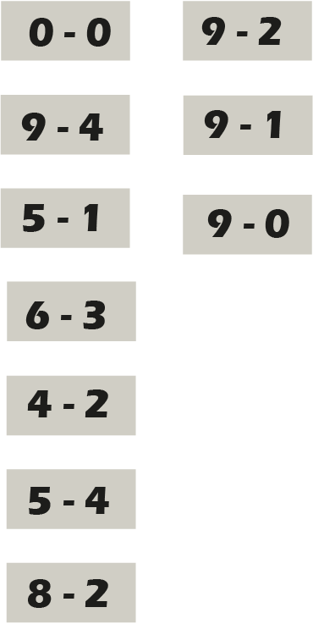
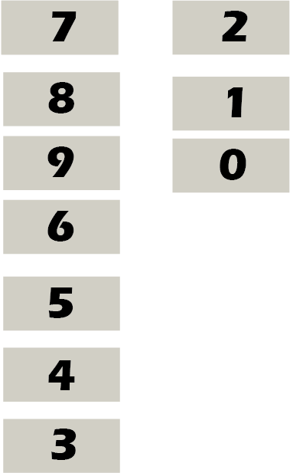
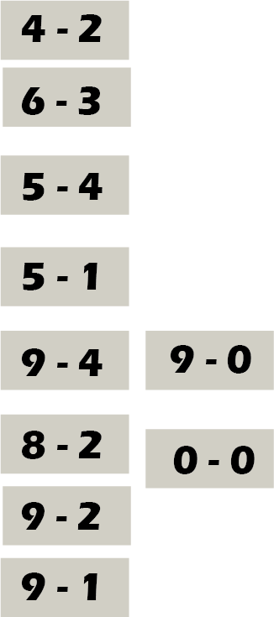
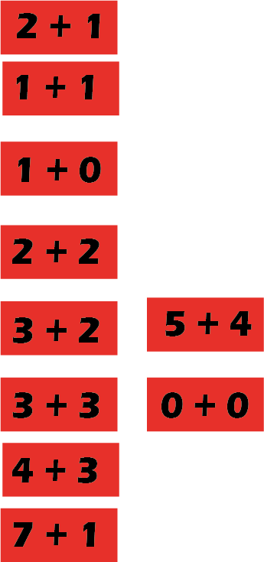
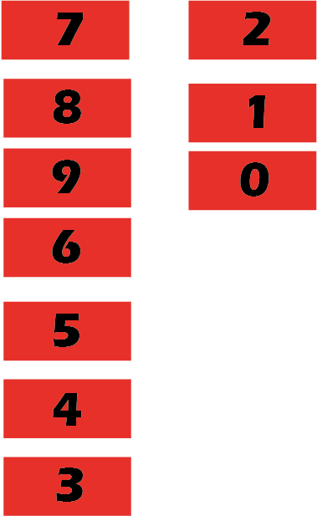
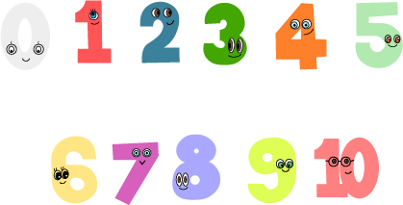
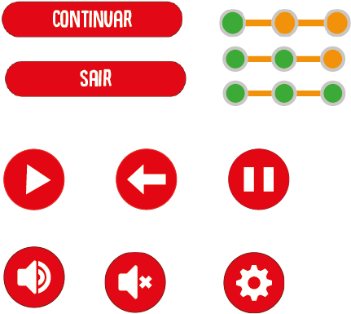




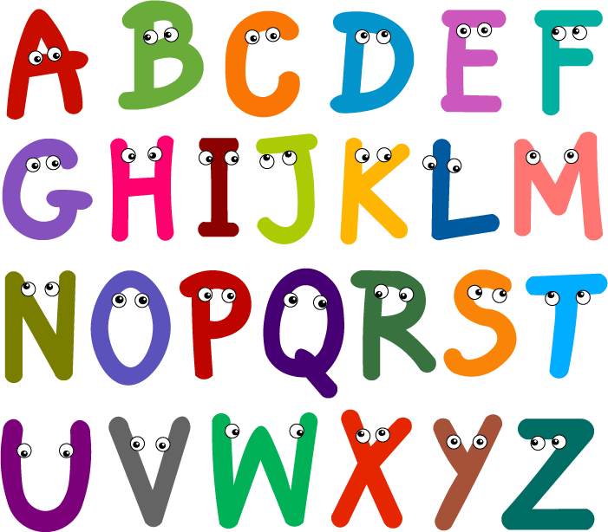




Assets

Slide 15
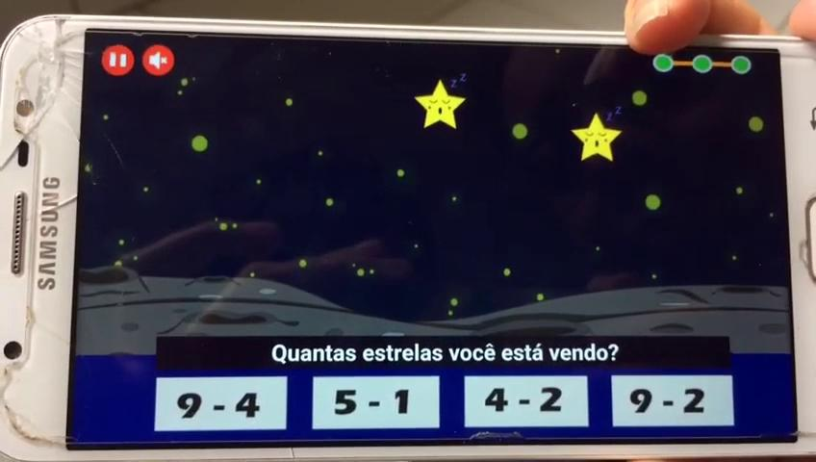


Modelo
VIDEO
Versão 1.0 Lollipop+

Slide 16
Problemas
Pesquisa e seleção dos conteúdos;
Dificuldades com a plataforma Unity;
Dificuldades para trabalhar as mecânicas básicas separadamente.

Slide 17
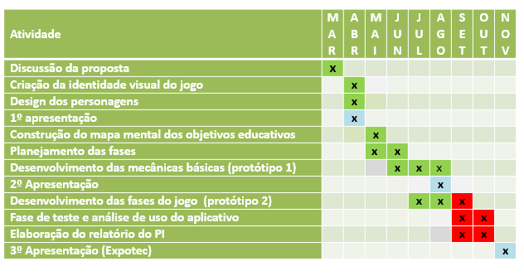
Atividades a Fazer

Slide 18
Referências
FIORENTINI, Dario F; MIORIM, Maria Ângela. Uma reflexão sobre o uso de materiais concretos e jogos no Ensino da Matemática. Educação, São Paulo, 2004. Disponível em: http://files.profpereira.webnode.com/200000097-846ca86603/Texto%20-%20Uma%20Reflexao%20sobre%20o%20uso%20de%20Materiais%20Concretos%20e%20Jogos.pdf. Acesso em: 1 abr. 2019.
BARROS, Alyana Canindé Macêdo et al. Tobomatics: desenvolvendo habilidades no aprendizado com as operações matemáticas básicas através do jogo digital educativo. Jogos educativos , Natal, 2018. Disponível em: http://files.profpereira.webnode.com/200000097-846ca86603/Texto%20-%20Uma%20Reflexao%20sobre%20o%20uso%20de%20Materiais%20Concretos%20e%20Jogos.pdf. Acesso em: 29 mar. 2019.
PIMENTEL, Maria Izabel Medeiros Diniz; ALBUQUERQUE, Deborah Rodrigues; LIMA, Rivete Silva. A UTILIZAÇÃO DE JOGOS DIDÁTICOS NO ENSINO DE BIOLOGIA. A UTILIZAÇÃO DE JOGOS DIDÁTICOS NO ENSINO DE BIOLOGIA, [S. l.], p. 1-5, 17 nov. 2017. Disponível em: https://www.condufibra.com.br/diferenca-entre-fibra-otica-monomodo-e-multimodo/. Acesso em: 26 ago. 2019.
MINISTÉRIO DA EDUCAÇÃO (Brasil). Rossieli Soares da Silva; SECRETARIA EXECUTIVA (Brasil). Henrique Sartori de Almeida Prado; SECRETARIA DE EDUCAÇÃO BÁSICA (Brasil). Katia Cristina Stocco Smole. Base Nacional Comum Curricular: Educação é a base. Base Nacional Comum Curricular: Educação é a base, http://basenacionalcomum.mec.gov.br/, p. 94-289, 14 dez. 2018. Disponível em: http://basenacionalcomum.mec.gov.br/images/BNCC_EI_EF_110518_versaofinal_site.pdf. Acesso em: 26 ago. 2019.

Slide 19

Dúvidas

